Slide 1
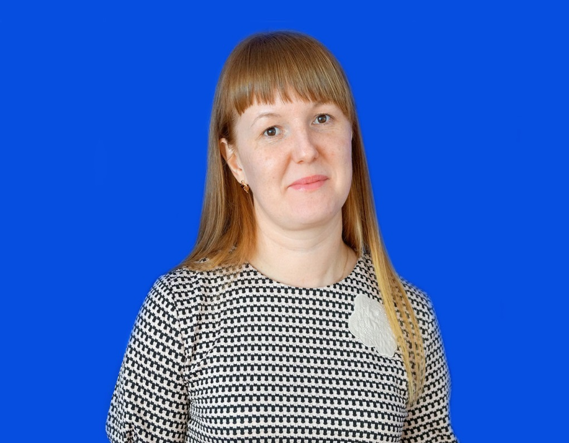
Презентация – эссе «Мои первые шаги в профессии»
Полетайкина Дарья Сергеевна
Воспитатель МБДОУ
детский сад
№10 «Золушка» г. Охи

Slide 2
Есть в моём любимом городе Оха, который я с нежностью называю «Северная льдинка», детский сад с красивым названием «Золушка». Если вы зайдёте сюда, то почувствуете атмосферу тепла и уюта. Вас встретят красивые, счастливые, умные дети и педагоги, которые учат своих воспитанников играть, петь и танцевать, улыбаться и общаться друг с другом, трудиться и быть внимательными и терпеливыми, жить в ладу с самим собой.

Slide 3
Вот уже третий год я прохожу здесь школу дошкольных педагогических наук, делаю свои первые шаги в овладении профессии воспитателя.

Slide 4
Мне повезло в жизни – у меня отличные коллеги, изумительные воспитанники, которых я просто обожаю. Очень хочется помочь им, уберечь от бед, вовремя подставить плечо.

Slide 5
А ещё я люблю свою работу. Мне в ней всё интересно, хочется постоянно творить. Много планов, только бы умения хватило. Поэтому продолжаю учиться ради получения новых знаний. Это очень интересно и полезно: учиться, не стоять на месте, интересоваться новыми направлениями.

Slide 6
Согласна, что нет и не может быть единого педагогического и методического рецепта, во всех случаях гарантирующих воспитательный успех.

Slide 7
Считаю, что самым важным должно быть эмоциональное благополучие ребёнка. Взяла за правило, если что – то случилось в группе по недоразумению, никто не станет осуждать, порицать поступок.

Slide 8
Бывает ли трудно? Безусловно! Сюрпризы в плане взаимоотношений между детьми подстерегали на каждом шагу. Признаюсь, иногда сомневалась раздумывая: «Налево, направо или прямо?» В такие минуты останавливаю себя: только не делать спешных выводов, не давать общепринятых советов.

Slide 9
На мой взгляд профессиональную готовность педагога можно называть подходом изнутри. Предполагает иными словами, какое – то очень личное участие всего моего существа. Говорят, что «Дорогу осилит идущий». Уверена, что моя педагогическая стезя будет длинной и плодотворной.

